Slide 1
CARRERA DE INGENIERÍA EN SISTEMAS E INFORMÁTICA
AUTORES:
MARTHA SAAVEDRA ORTIZ
VERÓNICA SIMBAÑA GARCÍA
DIRECTOR: ING GERMÁN ÑACATO
CODIRECTOR: ING. FERNANDO SOLÍS
SANGOLQUI, MAYO 2015

Slide 2
TEMA:
ANÁLISIS DEL TRÁFICO DE LA RED EN LOS LABORATORIOS ESPECIALIZADOS DEL DEPARTAMENTO DE CIENCIAS DE LA COMPUTACIÓN

Slide 3
AGENDA
INTRODUCCIÓN
OBJETIVOS
FUNDAMENTO TEÓRICO
METODOLOGÍA
HERRAMIENTA WIRESHARK
CAPTURA Y SIMULACIÓN
RESULTADOS
CONCLUSIONES
RECOMENDACIONES

Slide 4
INTRODUCCIÓN
Todo administrador de redes en determinada instancia debe enfrentarse a una pérdida de conectividad o de rendimiento en la red que gestiona; en ese caso sabrá que no siempre es sencillo un diagnóstico, ya sea por falta de recursos o por desconocimiento de las herramientas apropiadas.

Slide 5
OBJETIVO GENERAL
Realizar el análisis de red mediante la captura del tráfico utilizando herramienta open source para determinar posibles problemas de seguridad en los laboratorios especializados del Departamento de Ciencias de la Computación.
OBJETIVO ESPECÍFICOS
Utilizar procesos de captura de tráfico mediante sniffer, utilizando la herramienta Open Source Wireshark.
Capturar el tráfico de la red utilizando la técnica sniffing que consiste en monitorear todo lo que sucede en una red.
Interpretar los datos capturados, con el fin de recomendar posibles soluciones a los problemas de alto riesgo.

Slide 6
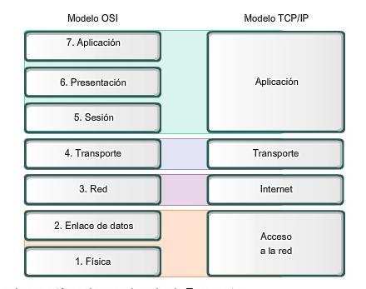
FUNDAMENTO TEÓRICO
El modelo de referencia OSI es universalmente reconocido, pero desde el punto de vista histórico y técnico es el Protocolo (TCP/IP)es el que hacen que sea posible la comunicación entre dos computadores, desde cualquier parte del mundo

Slide 7
METODOLOGÍA

Slide 8
HERRAMIENTA A UTILIZAR
 |  | Criterios de selección
Alternativas | I | II | III | IV | V | ∑ | %
Wireshark | 0.125 | 0.154 | 0.036 | 0.031 | 0.012 | 0.358 | 35.8
SmartSniff | 0.025 | 0.123 | 0.014 | 0.031 | 0.012 | 0.205 | 20.5
Kismet | 0.025 | 0.062 | 0.014 | 0.006 | 0.062 | 0.169 | 16.9
TCPDump | 0.125 | 0.062 | 0.036 | 0.031 | 0.012 | 0.266 | 26.6
Multiplataforma
Interfaz Amigable
Soporta Redes Tipo Wireless o Cable
Open Source
Soporte
Disponible para UNIX, LINUX, Windows y Mac OS.
CARACTERÍSTICAS
Filtra los paquetes que cumplan con un criterio definido previamente.
Sus funciones gráficas son muy poderosas

Slide 9
WIRESHARK
Mediante la captura del tráfico de la red con Wireshark, y realizar un filtro ARP se obtuvo lo siguiente:
El panel "Lista de paquetes"
El panel "Detalles del paquete"
El panel de "Bytes del paquete"

Slide 10
MODELO TCP / IP
En la investigación se utilizó el modelo TCP/IP en el cual cada capa tiene protocolos que ayudan a la comunicación se utilizó los protocolos TCP – UDP – ICMP – IP – ARP, para realizar los ataques a la red

Slide 11
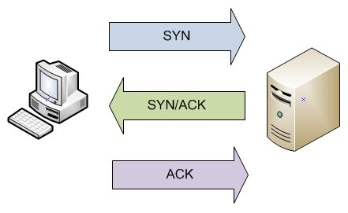
PROTOCOLO TCP
Es uno de los protocolos fundamentales del internet. Muchos programas dentro de una red de datos compuesta por computadoras pueden usar TCP para crear conexiones entre ellos

Slide 12
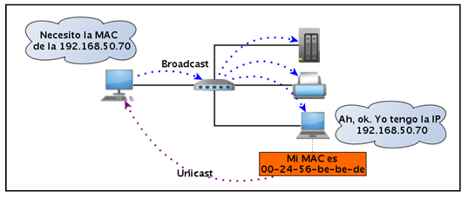
PROTOCOLO ARP
El propósito del protocolo ARP es poder obtener la dirección física (dirección MAC) de un computador, dada su dirección lógica (dirección IP).

Slide 13
PROTOCOLO ICMP
Permite administrar información
ICMP no permite corregir los errores
CONCEPTO
MENSAJES
INFORMATIVOS
Se usan en redes para comprobar si existe una comunicación entre dos host
MENSAJES
ERROR
Los mensajes ICMP de tipo= 12 (problemas de parámetros)
Los mensajes de tipo=5 (mensajes de redirección)

Slide 14
PROTOCOLO IP
CONCEPTO
Es la base fundamental de la Internet.
Protocolo orientado a no conexión.
Fragmenta paquetes si es necesario.
CARACTERÍSTICAS
Proveer una dirección única dentro de una infraestructura
PROPÓSITO

Slide 15
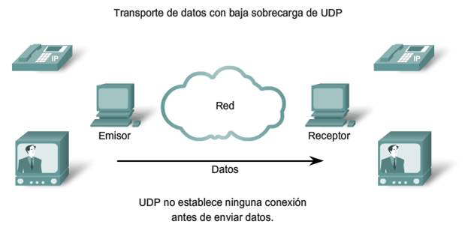
PROTOCOLO UDP
UDP es un protocolo no orientado a conexión. Es decir cuando una maquina A envía paquetes a una maquina B, el flujo es unidireccional.

Slide 16
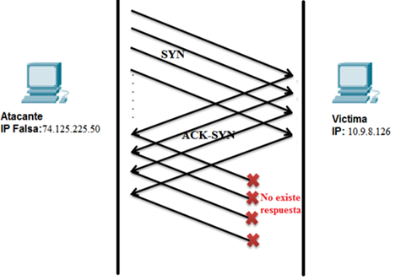
ATAQUE SYN FLOODING
Para analizar este tipo de ataque se realizó un DoS entre dos computadores del Laboratorio de Multimedia, en el cual el atacante denegará el servicio Http de la víctima mediante un SYN Flooding.

Slide 17
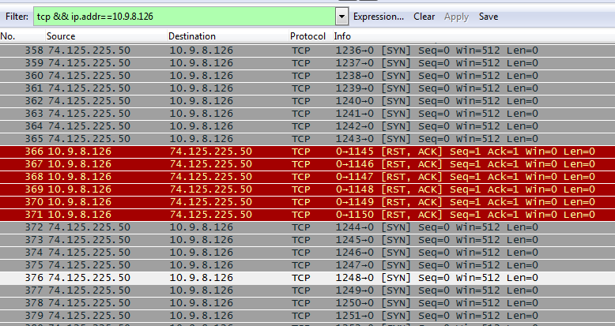
RESULTADOS
Al contar con la herramienta Hping3 y la IP de la víctima se realiza el ataque con el comando siguiente
En un intervalo muy corto de tiempo, existen numerosos intentos de conexión por parte de la IP 74.125.225.50 al puerto 80 de la máquina 10.9.8.126

Slide 18
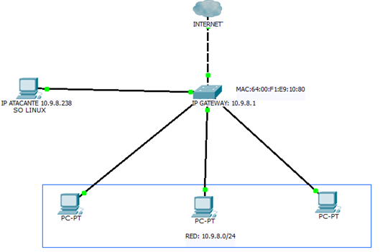
DNS SPOOFING SUPLANTACIÓN PÁGINA WEB
Se muestra el esquema del ataque, donde el computador atacante con Sistema Operativo Linux clonará el Sitio Web de mi ESPE

Slide 19
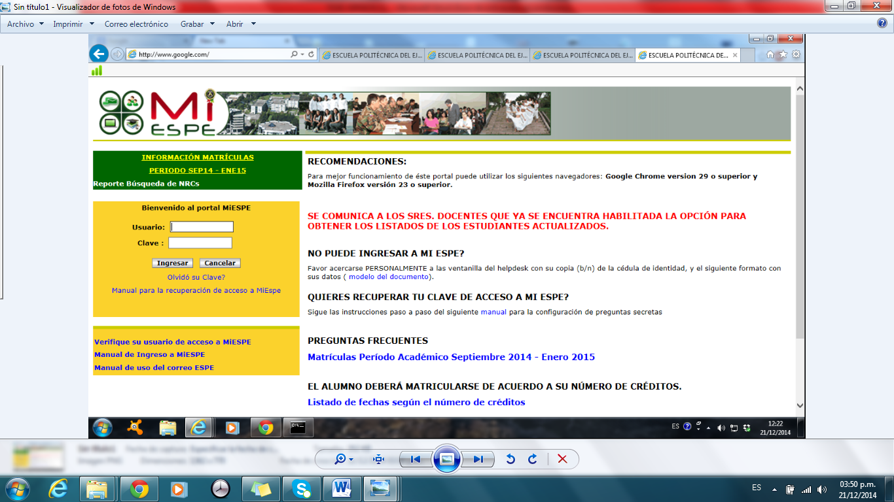
Un ejemplo sería la propia web de la universidad, https://miespe.espe.edu.ec/cp/home/displaylogin 192.88.58.167.

Slide 20
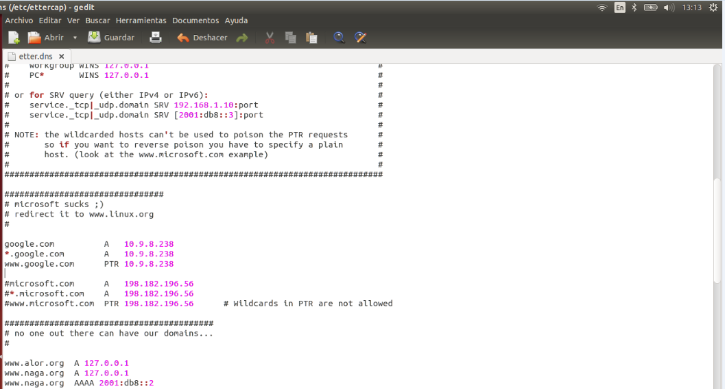
DNS SPOOFING
La herramienta a usar para realizar la práctica se llama ettercap, se introduce el comando para ingresar la IP del DNS falso.
Se despliega el editor de texto,
para ingresar la URL a suplantar
y la dirección IP del servidor
que aloja la web clonada

Slide 21
DNS SPOOFING
Se ejecuta el comando
para comenzar el ataque.
Cada vez que la víctima
ingrese a la URL seleccionada
para la suplantación, la
herramienta mostrara un
mensaje indicando que se tuvo
éxito al realizar el ataque DNS

Slide 22
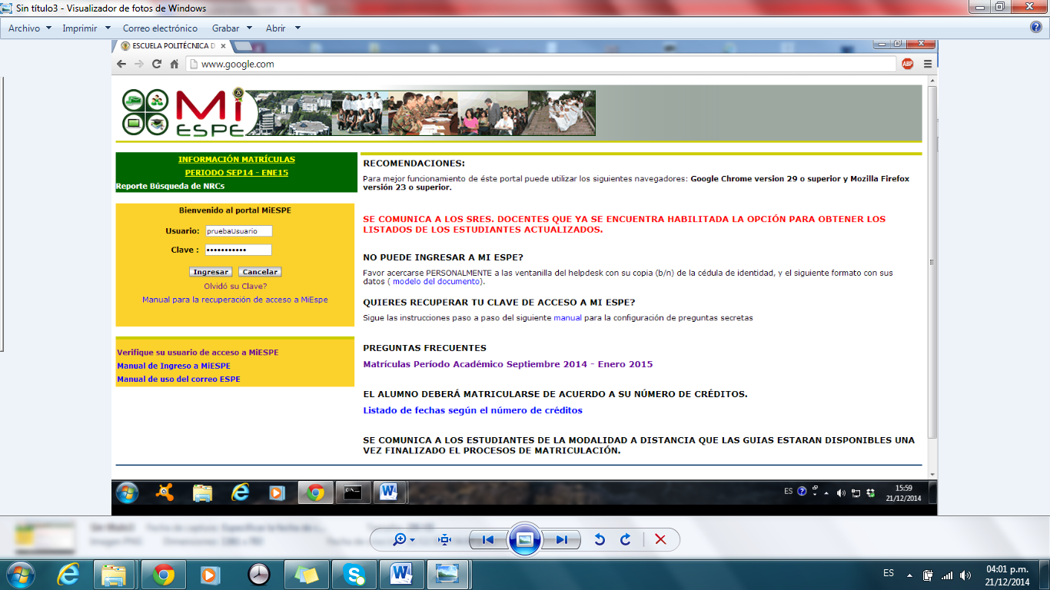

Slide 23
ROBO DE CREDENCIALES
Como se muestra en
la Fig. el paquete 434
contiene el usuario y
contraseña antes
ingresados de la víctima.

Slide 24
CONCLUSIONES
Se realizó un análisis comparativo de las herramientas y se obtuvo como resultado que Wireshark es una herramienta adecuada, completa, confiable, compatible con distintos sistemas operativos y de gran facilidad de uso.
Wireshark permite identificar el tráfico que circula por el puerto de monitoreo, obteniendo así un reporte continuo de una posible duplicidad de identidad alertando al administrador para aislar el equipo afectado.
En el ataque DNS Spoofing, se realizó la suplantación de la página web de MI ESPE mediante el sistema operativo LINUX y la utilización del comando Ettercap el cual permitió enviar resoluciones falsas de DNS hacia la víctima para luego re-direccionarlo hacia una página clonada y mediante la técnica sniffing capturar las credenciales para obtener acceso a información sensible de los usuarios.

Slide 25
RECOMENDACIONES
Es necesario que las personas encargadas de los laboratorios utilicen una herramienta sniffer para poder minimizar posibles vulnerabilidades o ataques que puedan estar ocurriendo, con lo que permitirá salvaguardar la información de acceso a sitios sensibles como son instituciones financieras, etc.
Para mayor seguridad de los usuarios se recomienda que al ingresar a una página Web donde se necesite digitar su usuario y contraseña lo realice por medio de un buscador y no mediante links los cuales son alterados para así evitar acceder a una página clonada o maligna y que tenga como objetivo robar sus credenciales.

Slide 26
RECOMENDACIONES
Realizar el análisis del tráfico en los Laboratorios de Ciencias de la Computación continuamente para prevenir posibles problemas y evitar perdida, suplantación o manipulación de la información y así disminuir el tiempo de corrección de errores
Para mejorar la seguridad se recomienda tener una línea base del funcionamiento normal de la red, mediante esto se puede hacer comparaciones y poder descubrir algún error o irregularidad a tiempo y así poder actuar frente a esta amenaza.

Slide 27
GRACIAS POR SU ATENCIÓN

